Slide 1







Πρόσκληση Υποβολής Αιτήσεων ΚΑ2/Call 2024
ΚΑ2-Συμπράξεις για Συνεργασία
Για τους τομείς της Σχολικής Εκπαίδευσης, της Επαγγελματικής Εκπαίδευσης και Κατάρτισης και Εκπαίδευσης Ενηλίκων
Ιωάννινα
Τρίτη, 16 Ιανουαρίου 2024
Θανάσης Τσαλδάρης
Υπεύθυνος Σχεδίων Βασικής Δράσης 2,
Τομέας ΕΕΚ

Slide 2
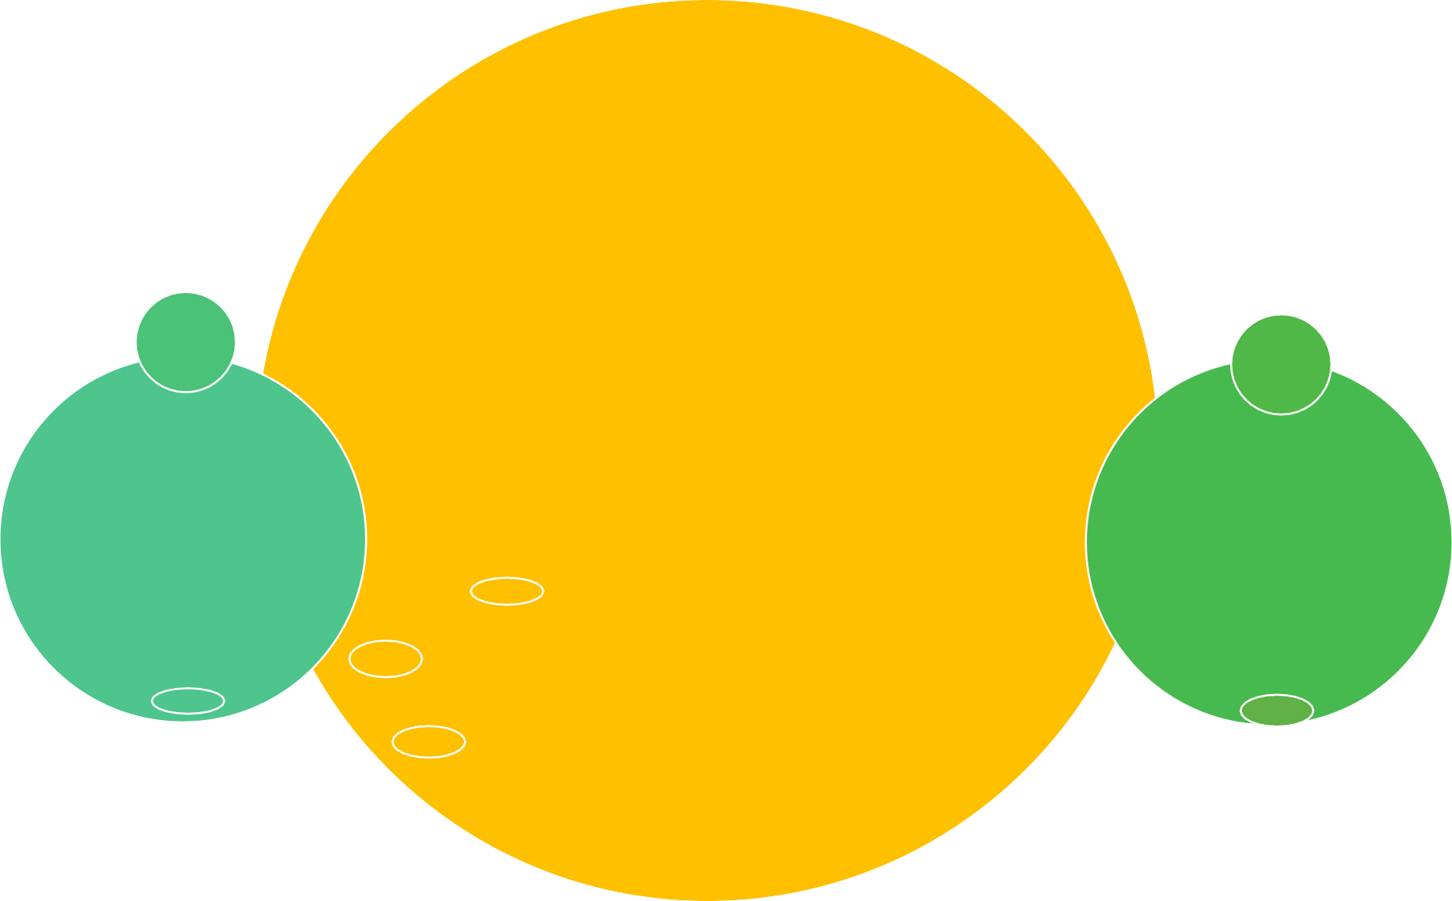

Βασική Δράση 2 – ΚΑ2
Συνεργασία μεταξύ Οργανισμών και Ιδρυμάτων
2 τύποι
ανάλογα με
-στόχους σχεδίου
-συμμετέχοντες οργανισμούς
-αναμενόμενο αντίκτυπο
Συμπράξεις Συνεργασίας
(Cooperation Partnerships)
Συμπράξεις Μικρής
Κλίμακας
(Small - Scale Partnerships)

Slide 3

Βασική Δράση 2-Συνεργασία μεταξύ Οργανισμών και Ιδρυμάτων
Ι. Συμπράξεις συνεργασίας (Cooperation Partnerships-ΚΑ220)
-ενίσχυση της ποιότητας της εργασίας των συμμετεχόντων οργανισμών και ιδρυμάτων,με άνοιγμα σε νέους φορείς, που κατά κανόνα δεν περιλαμβάνονται σε έναν τομέα
- οικοδόμηση ικανότητας των οργανισμών ώστε να εργάζονται σε διακρατικό και διατομεακό επίπεδο
- εκπλήρωση κοινών αναγκών και προτεραιοτήτων στους τομείς της εκπαίδευσης και της κατάρτισης
- διευκόλυνση του μετασχηματισμού και της αλλαγής
(σε επίπεδο ατόμου, οργανισμού ή τομέα) που οδηγεί σε βελτιώσεις,
κατ’ αναλογία του πλαισίου κάθε οργανισμού.

Slide 4


Κριτήρια Επιλεξιμότητας (1/3)
Ποιος υποβάλλει;
O αιτών/συντονιστής μπορεί να είναι οποιοσδήποτε συμμετέχων οργανισμός εγκατεστημένος σε κράτος μέλος της ΕΕ ή τρίτη χώρα που συνδέεται με το Πρόγραμμα. Αυτός ο οργανισμός αιτείται εκ μέρους της σύμπραξης για λογαριασμό όλων
Ποιοι είναι επιλέξιμοι;
Πόσοι συμμετέχουν;
Κατ’ ελάχιστον 3 οργανισμοί από 3 διαφορετικές χώρες:
Για να είναι επιλέξιμοι, οι αιτούντες οργανισμοί πρέπει να έχουν ιδρυθεί για τουλάχιστον 2 χρόνια πριν από την προθεσμία υποβολής αιτήσεων
Κάθε είδους οργανισμός από τα κράτη μέλη της ΕΕ και τις τρίτες χώρες συνδεδεμένες με το Πρόγραμμα μπορεί να λάβει μέρος είτε ως Συντονιστής/Αιτών, είτε ως Εταίρος.
Κάθε είδους δημόσιος ή ιδιωτικός οργανισμός από τις τρίτες χώρες μη συνδεδεμένες με το Πρόγραμμα μπορεί να λάβει μέρος, μόνο ως Εταίρος.
Οι οργανισμοί από τις τρίτες χώρες μη συνδεδεμένες με το Πρόγραμμα μπορούν να μετέχουν, αρκεί η συμμετοχή τους να έχει ξεκάθαρη προστιθέμενη αξία για το σχέδιο – **διαφορετικά ο οργανισμός αποκλείεται από το σχέδιο **.
Νορβηγία, Ισλανδία, Λιχτενστάιν, Δημοκρατία της Βόρειας Μακεδονίας, Σερβία και Τουρκία (= τρίτες χώρες συνδεδεμένες με το Πρόγραμμα)
Για αιτήσεις που υποβάλλονται σε Εθνικές Μονάδες στους τομείς της σχολικής εκπαίδευσης, επαγγελματικής εκπαίδευσης και κατάρτισης, εκπαίδευση ενηλίκων και νεολαία, ο ίδιος οργανισμός δεν μπορεί να συμμετέχει σε περισσότερες από 10 αιτήσεις συνολικά ανά προθεσμία, είτε ως αιτών είτε ως εταίρος.
Κράτη Μέλη της ΕΕ, και/ή

Slide 5
Κριτήρια Επιλεξιμότητας (2/3)
Προτεραιότητες
Είτε μια οριζόντια προτεραιότητα ή/και
Διάρκεια
Από 12 έως 36 μήνες
Τόπος/οι δραστηριοτήτων
Οι χώρες των οργανισμών που συμμετέχουν στο σχέδιο
Η έδρα ενός θεσμικού οργάνου της Ε.Ε. (Βρυξέλλες, Φρανκφούρτη, Λουξεμβούργο, Στρασβούργο και Χάγη), με επαρκή αιτιολόγηση.
Βάσει στόχων σχεδίου και είδους δραστηριοτήτων
Μια τομεακή προτεραιότητα

Slide 6
Κριτήρια Επιλεξιμότητας (3/3)
Πού;
Αίτηση στην Εθνική Μονάδα του Συντονιστή
Πότε;
Έως τις 5 Μαρτίου στις 13:00, ώρα Ελλάδος για τα σχέδια με έναρξη μεταξύ 01/09/2024 – 31/12/2024
Η ίδια κοινοπραξία εταίρων μπορεί να υποβάλει μόνο μία αίτηση σε έναν μόνο Οργανισμό ανά προθεσμία υποβολής

Slide 7
Βασικά Χαρακτηριστικά των Συμπράξεων Συνεργασίας
Κανόνες Χρηματοδότησης
Χρηματοδότηση: Κατ’ αποκοπή ποσό
120.000 Ευρώ
250.000 Ευρώ
400.000 Ευρώ

Slide 8
Συμπράξεις μικρής κλίμακας
Μικρότερη επιχορήγηση-διάρκεια, απλούστερες διοικητικές απαιτήσεις
Λιγότερο έμπειροι
Συνεργασία
Δραστηριότητες με Ευρωπαϊκή διάσταση
Nεοεισερχόμενοι
Μικρότερη οργανωτική ικανότητα
Πρόσβαση χωρίς φραγμούς

Slide 9
Ορισμοί – Διευκρινίσεις
Νεοεισερχόμενος οργανισμός: Οποιοσδήποτε συμμετέχων οργανισμός που δεν έχει λάβει προηγουμένως στήριξη στο πλαίσιο ενός συγκεκριμένου τύπου δράσης που υποστηρίζεται απ’ αυτό το πρόγραμμα ή το προγενέστερο πρόγραμμα είτε ως συντονιστής είτε ως εταίρος.
Λιγότερο έμπειρος οργανισμός: Οποιοσδήποτε συμμετέχων οργανισμός που δεν έχει λάβει στήριξη στο πλαίσιο ενός συγκεκριμένου τύπου δράσης που υποστηρίζεται απ’ αυτό το πρόγραμμα ή το προγενέστερο πρόγραμμα πάνω από δύο φορές κατά τα τελευταία επτά έτη.

Slide 10
ΣΤΟΧΟΙ ΤΗΣ ΔΡΑΣΗΣ ΚΑ210
-Προσέλκυση και διεύρυνση της πρόσβασης σε νεοεισερχόμενους, λιγότερο έμπειρους οργανισμούς και σε φορείς μικρής κλίμακας στο πρόγραμμα. Οι εν λόγω συμπράξεις θα πρέπει να αποτελούν για τους οργανισμούς το πρώτο βήμα προς τη συνεργασία σε ευρωπαϊκό επίπεδο
-Στήριξη της ένταξης ομάδων-στόχων με λιγότερες ευκαιρίες
-Στήριξη της ενεργού συμμετοχής των Ευρωπαίων πολιτών στα κοινά και αναγωγή της ευρωπαϊκής διάστασης στο τοπικό επίπεδο
Επίσης, ισχύουν και εδώ οι Βασικοί Στόχοι των Συμπράξεων Συνεργασίας, κατ’ αναλογία προς το εύρος και το μέγεθος του κάθε σχεδίου:
  Ενίσχυση της ποιότητας των εργασιών, δραστηριοτήτων και πρακτικών των συμμετεχόντων οργανισμών
  Ενίσχυση της ικανότητας των οργανισμών για διακρατική/διατομεακή συνεργασία
  Κάλυψη κοινών αναγκών/επίτευξη προτεραιοτήτων στους τομείς της Εκπαίδευσης και Κατάρτισης
  Ενεργοποίηση μετασχηματισμού και αλλαγής (σε επίπεδο ατόμου/οργανισμού/τομέα)

Slide 11
Κριτήρια Επιλεξιμότητας (1/3)
Ποιος υποβάλλει;
Ποιοι είναι επιλέξιμοι;
Πόσοι συμμετέχουν;
Κάθε δημόσιος ή ιδιωτικός οργανισμός που είναι εγκατεστημένος σε κράτος μέλος της ΕΕ ή σε τρίτη χώρα συνδεδεμένη με το πρόγραμμα
Ανάλογα με την προτεραιότητα και τους στόχους του σχεδίου, οι συμπράξεις μικρής κλίμακας θα πρέπει να περιλαμβάνουν τους πλέον κατάλληλους και διαφορετικούς εταίρους ώστε να αξιοποιούνται οι διαφορετικές εμπειρίες τους, τα προφίλ και η εξειδικευμένη εμπειρογνωμοσύνη τους.
Για αιτήσεις που υποβάλλονται σε Εθνικές Μονάδες στους τομείς της σχολικής εκπαίδευσης, επαγγελματικής εκπαίδευσης και κατάρτισης, εκπαίδευση ενηλίκων και νεολαία, ο οργανισμός μπορεί να υποβάλει αίτηση μόνο μία φορά ανά προθεσμία υποβολής
Τουλάχιστον 2 φορείς από 2 διαφορετικές Χώρες του Προγράμματος
Συντονιστής εκ μέρους της σύμπραξης
Για αιτήσεις που υποβάλλονται σε Εθνικές Μονάδες στους τομείς της σχολικής εκπαίδευσης, επαγγελματικής εκπαίδευσης και κατάρτισης, εκπαίδευση ενηλίκων και νεολαία, ο ίδιος οργανισμός δεν μπορεί να συμμετέχει σε περισσότερες από 10 αιτήσεις συνολικά ανά προθεσμία, είτε ως αιτών είτε ως εταίρος.
Δεν υπάρχει ανώτατος αριθμός συμμετεχόντων
Όλοι οι συμμετέχοντες οργανισμοί πρέπει να προσδιορίζονται

Slide 12
Κριτήρια Επιλεξιμότητας (2/3)
Προτεραιότητες
Είτε μια οριζόντια προτεραιότητα ή/και
Διάρκεια
Από 6 έως 24 μήνες
Τόπος/οι δραστηριοτήτων
Στις χώρες των οργανισμών που συμμετέχουν στο σχέδιο
Στην έδρα ενός θεσμικού οργάνου της Ε.Ε. (Βρυξέλλες, Φρανκφούρτη, Λουξεμβούργο, Στρασβούργο και Χάγη), με επαρκή αιτιολόγηση
Βάσει στόχων σχεδίου και είδους δραστηριοτήτων
Μια τομεακή προτεραιότητα

Slide 13
Κριτήρια Επιλεξιμότητας (3/3)
Πού;
Αίτηση στην Εθνική Μονάδα του Συντονιστή
Πότε;
Έως τις 5 Μαρτίου στις 13:00, ώρα Ελλάδος για τα σχέδια με έναρξη μεταξύ 01/09/2024 – 31/12/2024
Έως τις 1 Οκτωβρίου στις 13:00, ώρα Ελλάδος για τα σχέδια με έναρξη μεταξύ 01/01/2025 – 31/08/2025
Η ίδια κοινοπραξία εταίρων μπορεί να υποβάλει μόνο μία αίτηση σε έναν μόνο Οργανισμό ανά προθεσμία υποβολής

Slide 14
Οργάνωση Σχεδίου
Σχεδιασμός
Ανάγκες, στόχοι, αποτελέσματα, μαθησιακά αποτελέσματα, χρονοδιάγραμμα
Προετοιμασία
Δραστηριότητες, πρόγραμμα εργασίας, ομάδα – στόχος, συμφωνίες με τους εταίρους
Υλοποίηση
Παρακολούθηση
Αξιολόγηση, αντίκτυπος, ανταλλαγή και χρήση αποτελεσμάτων

Slide 15

Οριζόντιες προτεραιότητες
Ένταξη και πολυμορφία (διαφορετικά υπόβαθρα, άτομα με λιγότερες ευκαιρίες
Περιβαλλοντική βιωσιμότητα (πράσινες πρακτικές)
Ψηφιακή διάσταση (Εικονικές και μικτές ευκαιρίες μάθησης)
Συμμετοχή στον δημοκρατικό βίο και στα κοινά (κοινωνική συμμετοχή και συμμετοχή στα κοινά)

Slide 16
Κριτήρια Αξιολόγησης
Συνάφεια του σχεδίου (30 μονάδες)
Ποιότητα του
σχεδιασμού και της
υλοποίησης του
Σχεδίου (30 μονάδες)
Ποιότητα της
σύμπραξης και των
ρυθμίσεων
Συνεργασίας (20 μονάδες)
Αντίκτυπος (20 μονάδες)
Στόχοι και προτεραιότητες,
Σεβασμός και προώθηση των κοινών αξιών της ΕΕ,
Προφίλ, πείρα, δραστηριότητες
Προστιθέμενη αξία
Στόχοι - Δραστηριότητες
Μεθοδολογία
Ψηφιακά εργαλεία
Πράσινες πρακτικές
Κατάλληλο μίγμα συμμετ.
Κατανομή καθηκόντων
Νεοεισερχόμενοι και λιγότερο έμπειροι
οργανισμοί στη δράση
Μηχανισμοί συντονισμού και επικοινωνίας
Ενσωμάτωση αποτελεσμάτων
Θετικός αντίκτυπος
Αξιολόγηση-κοινοποίηση των αποτελεσμάτων
*Τουλάχιστον 60 μονάδες και το ήμισυ της βαθμολογίας του κάθε κριτηρίου.

Slide 17
Κανόνες χρηματοδότησης
Οι αιτούντες επιλέγουν μεταξύ των 2 προκαθορισμένων ποσών αναλόγως των δραστηριοτήτων που επιθυμούν να υλοποιήσουν και των αποτελεσμάτων που επιθυμούν να επιτύχουν:
Ενιαία κατ’ αποκοπήν ποσά
30.000 €
ή
60.000 €
Οι αιτούντες πρέπει να επιλέξουν το ποσό που ταιριάζει καλύτερα στις ανάγκες τους, διασφαλίζοντας παράλληλα την αποδοτική χρήση των κονδυλίων και την τήρηση της αρχής της συγχρηματοδότησης (δηλαδή οι προϋπολογισμοί των σχεδίων αναμένεται να συμπληρωθούν και με άλλες πηγές χρηματοδότησης)

Slide 18


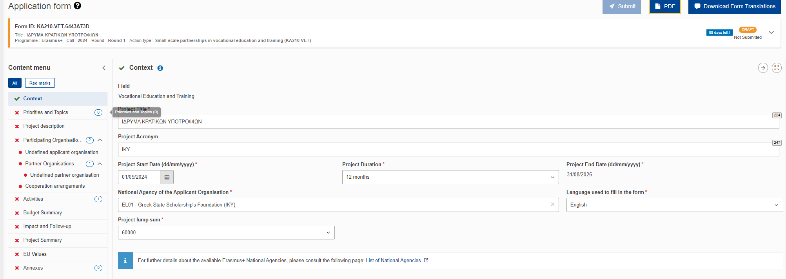
Συμπράξεις Συνεργασίας
(Cooperation Partnerships)

Slide 19

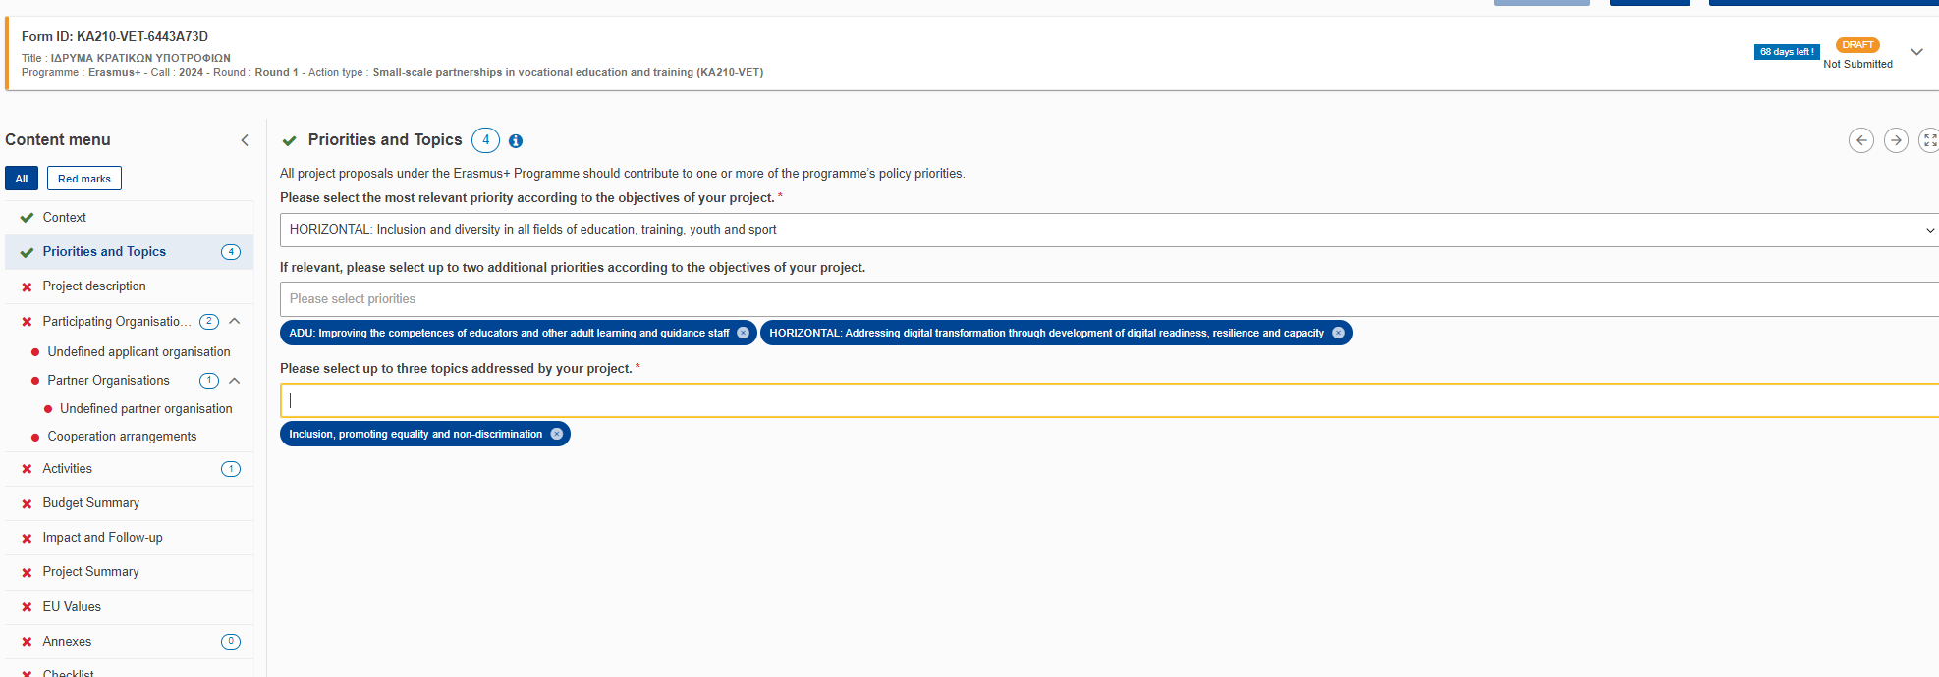

Slide 20
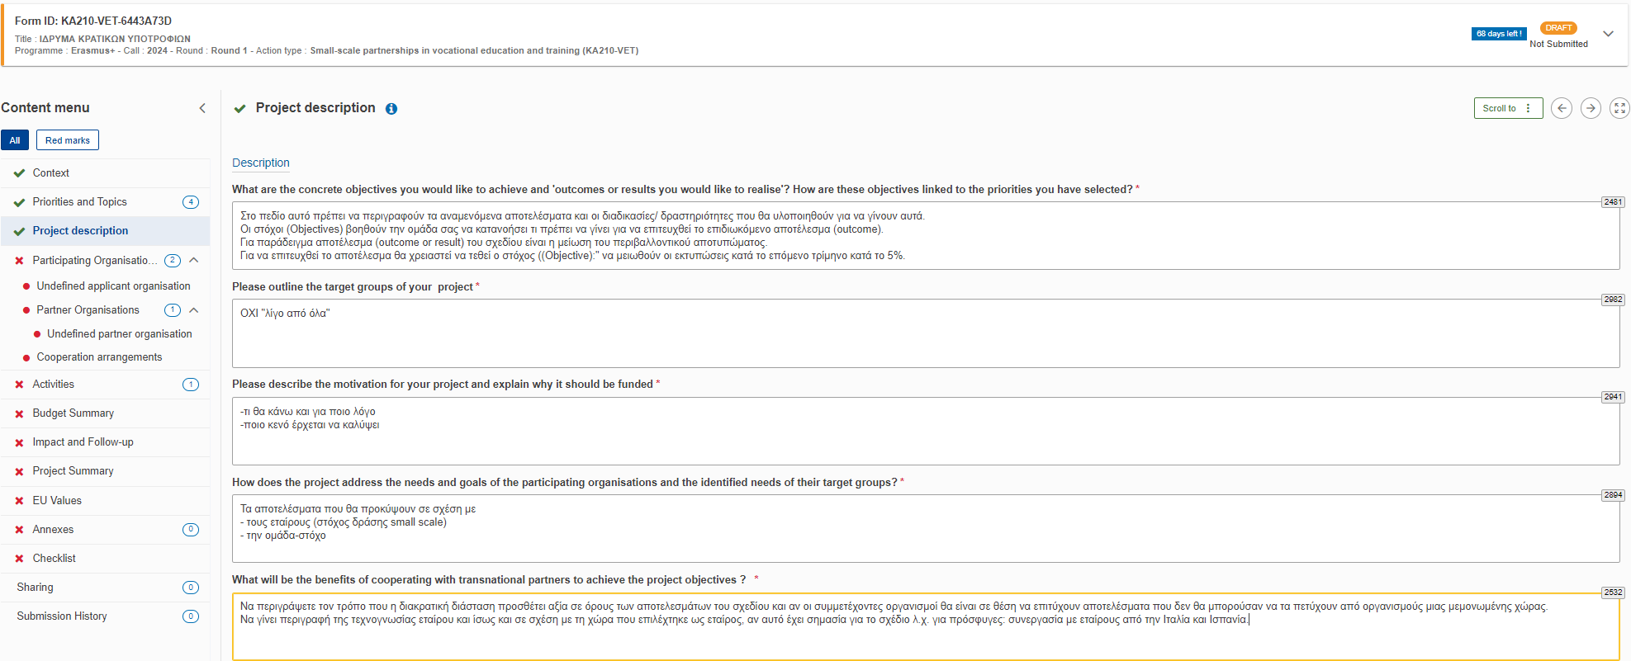

Slide 21
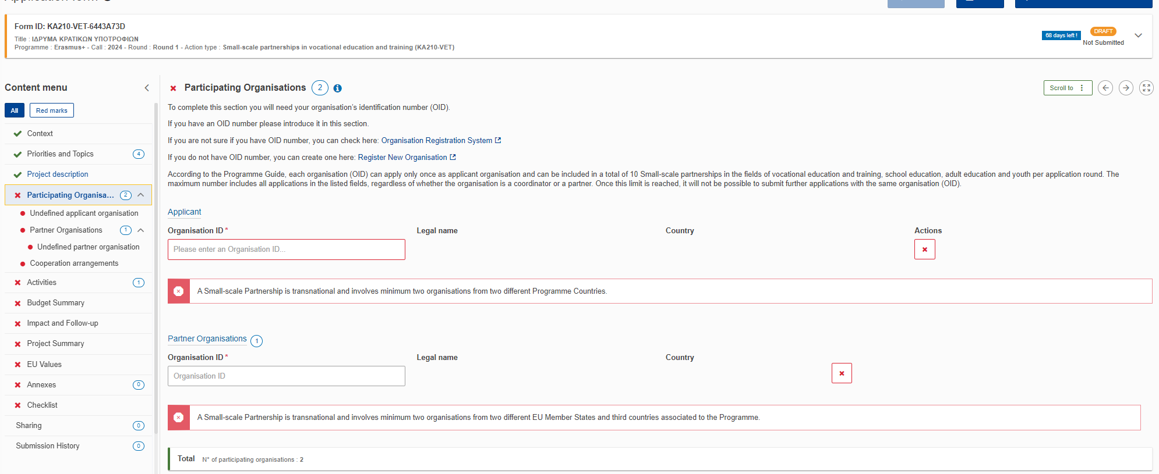

Slide 22
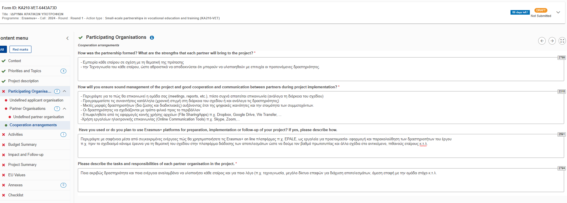

Slide 23
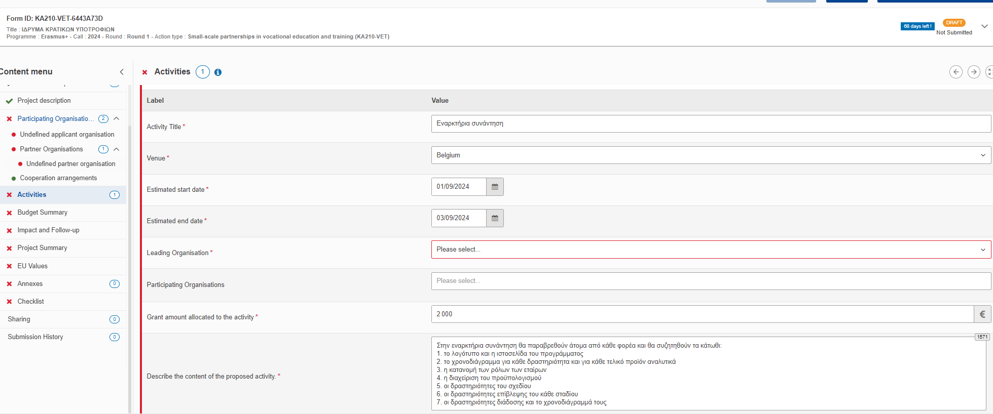

Slide 24

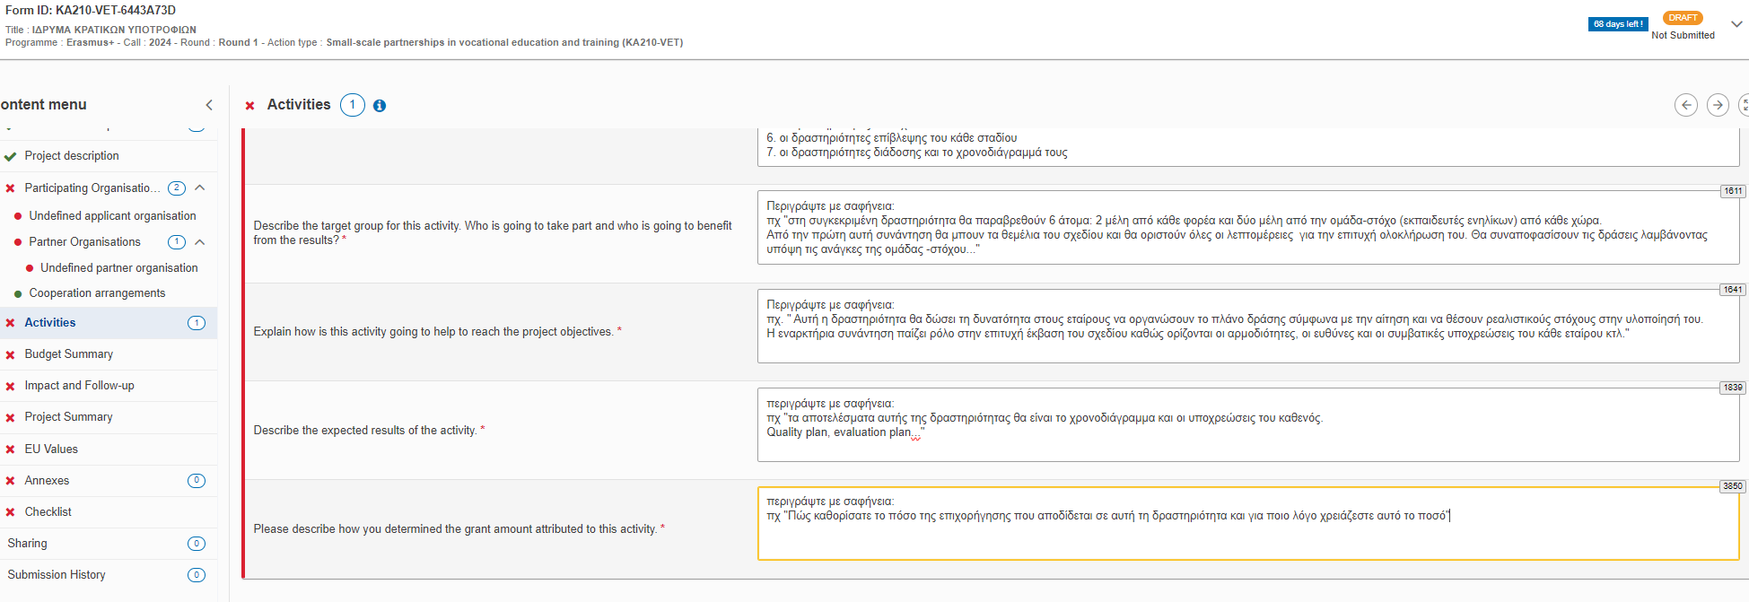

Slide 25
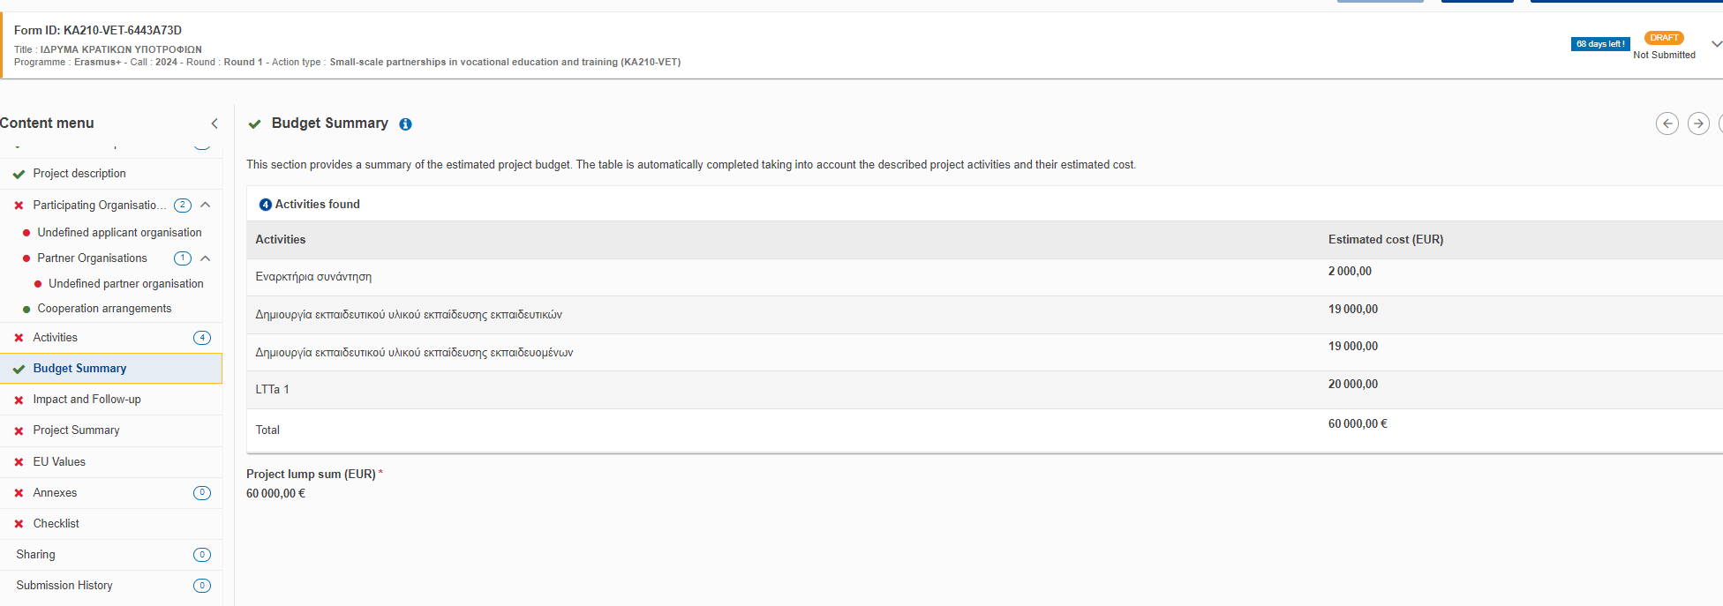

Slide 26
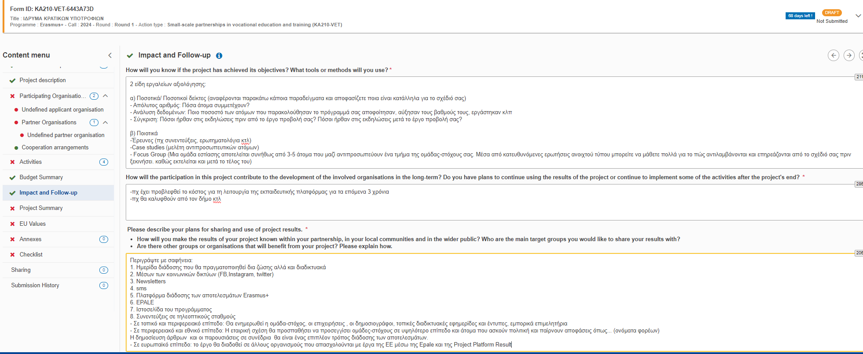

Slide 27
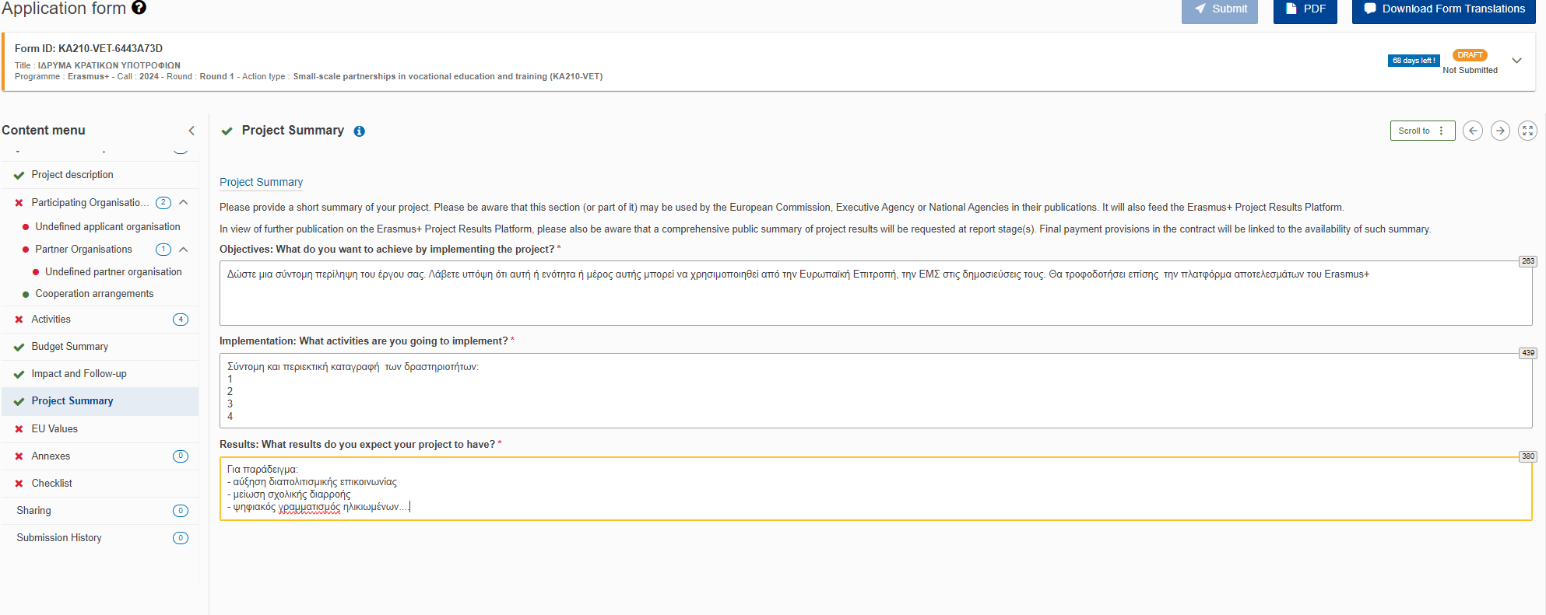

Slide 28
Tips!
• Καλή ανάγνωση του οδηγού και της συμπληρωματικής πρόσκλησης της αίτησης
Σαφήνεια και επάρκεια
• Μη αντιγραφή/επανάληψη στα πεδία (η επανάληψη ενδείκνυται σε επεξηγήσεις ανάλογα με το θέμα)
• Ακολουθία συγκεκριμένων και λογικών βημάτων σε σχέση με τη διάρκεια, τον αριθμό των εταίρων,
το εφάπαξ ποσό και τα αναμενόμενα αποτελέσματα
• Όχι γενικότητες
• Ο αξιολογητής να «βρίσκει» εύκολα την απάντηση
• Καλή χρήση της γλώσσας
• Δημιουργία Back up σε word πριν υποβληθεί τελικά η αίτηση
• Ιδιαίτερη προσοχή στη σύνταξη του προϋπολογισμού/ το σχέδιο οικονομικά αποδοτικό
με το εφάπαξ ποσό, προσοχή στην κατηγορία PM
• Ένταξη νεοεισερχόμενων φορέων στο σχέδιο και ατόμων με λιγότερες ευκαιρίες
• Σχεδιασμός των δραστηριοτήτων με τρόπο φιλικό προς το περιβάλλον σε όλα τα στάδια
του σχεδιασμού
• Ότι λέμε ότι θα κάνουμε, αν εγκριθούμε ΠΡΕΠΕΙ να το κάνουμε!! Όχι πολλά για εντυπωσιασμό που
δε θα μπορέσουμε να υλοποιήσουμε
Τη δίνουμε σε ένα δεύτερο άτομο να τη διαβάσει.

Slide 29

Eυχαριστούμε πολύ για την προσοχή σας!
Θανάσης Τσαλδάρης
atsaldaris@iky.gr
Υπεύθυνος Σχεδίων ΕΕΚ ΚΑ2

